Slide 1
C4182 Biochemie II
02-Nukleové kyseliny a proteosyntéza
FRVŠ 1647/2012

Slide 2
Obsah
Struktura nukleových kyselin, stavební kameny.
Báze a jejich tautomerní formy, nukleosidy, nukleotidy
DNA, RNA a její typy, jejich primární a sekundární struktury, komplementarita bazí.
Eukaryontní a prokaryontní genom.
Metody studia. Denaturace a renaturace DNA, hybridní struktury, chemické metody stanovení sekvence DNA (Maxam-Gilbertova metoda).

Slide 3
Složení nukleových kyselin
Stavební kameny
Dusíkaté báze – purinové, pyrimidinové
Sacharid - pentosy ribosa, deoxyribosa
H₃PO₄
Struktura
Báze + monosacharid = (d)Nukleosid
(d)Nukleosid + 5′-fosfát = (d)Nukleotid
(d)Nukleosid – di a trifosfáty

Slide 4
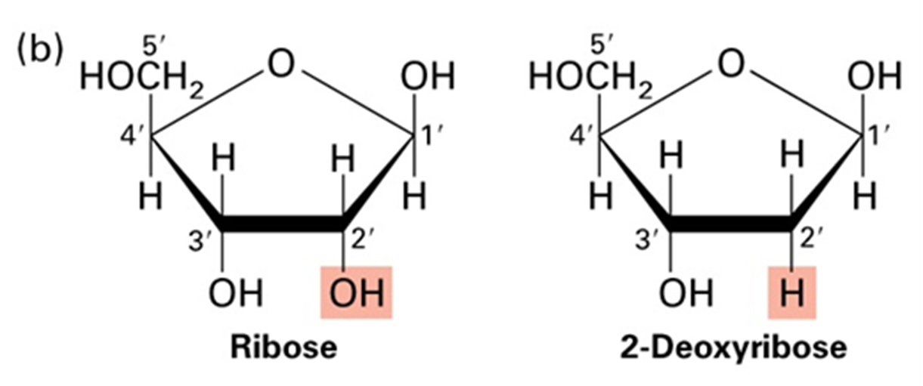
Pentosy
Číslování pozic

Slide 5
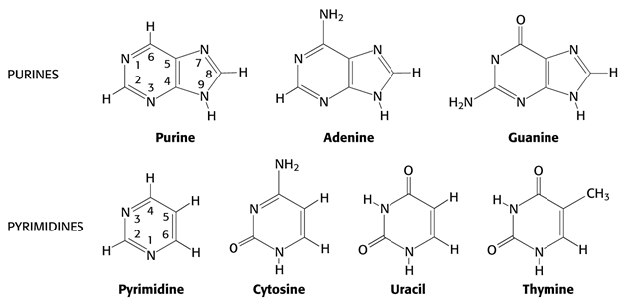
Báze - deriváty purinu a pyrimidinu
Číslování pozic
Vyskytují se 4 báze
2 purinové a 2 pyrimidinové
alternují uracil (obsažen v DNA, nikoli v RNA) a thymin (naopak)
Další sporadicky se vyskytující báze

Slide 6
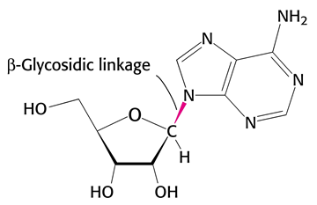
Nukleosidy
N-glykosidy
Nomenklatura
Adenosin, guanosin
Cytidin, thymidin, uridin
Ev. deoxy-

Slide 7
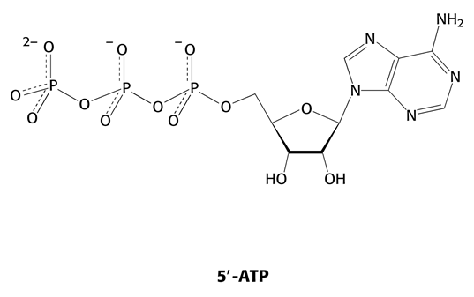
Nukleotidy
Fosfátový ester na C₅,
Nomenklatura – (d)Nukleosid(mono)fosfáty
AMP, GMP
CMP, TMP, UMP
Další fosforylace
anhydridy
(d)Nukleosiddifosfáty
(d)Nukleositrifosfáty

Slide 8
Oligo- a polynukleotidy
Spojování nukleotidů
Fosfodiesterová vazba
Potřeba energie
Sekvence nukleotidů – bazí
Primární struktura
Potřeba informace
Směr čtení
5′ a 3′ konce

Slide 9
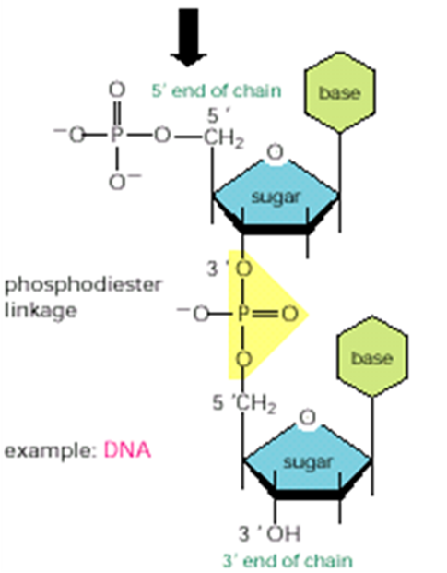
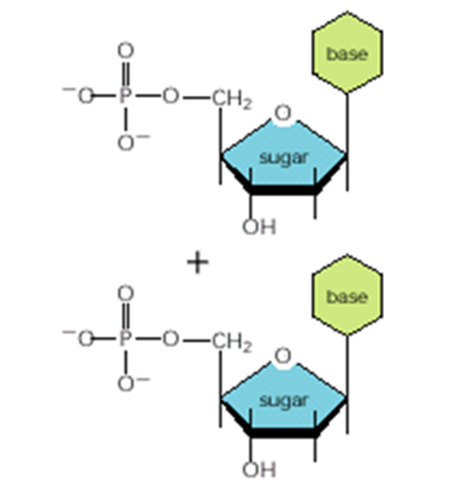
Formální řetězení nukleotidů
Fosfodiesterová vazba
Skutečná reakce složitější – energie

Slide 10
Vyšší strukturní úrovně
Odlišnost DNA a RNA
Vývojové aspekty - RNA svět
Stabilita DNA
Chemické složení
Deoxyribosa x ribosa
Thymin x uracil
Velikost molekuly
RNA relativně malé proti DNA
Výjimka RNA viry
Složitost struktury
DNA povšechně dimer

Slide 11
Struktura DNA
Etapy
Chragaffova pravidla – poměr bazí v DNA A+G=T+C A=T G=C A+C=G+T
J. Donohue – báze v tautomerních ketoformách
R. Franklinová – RTG difrakční analýza
J. Watson, F. Crick (1953) – dvojšroubovice

Slide 12
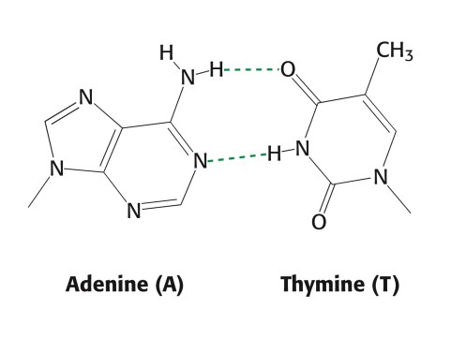
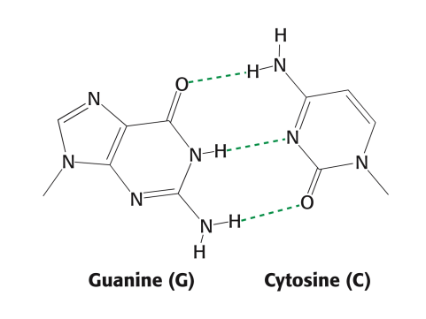
Struktura DNA
Komplementarita bazí
Energeticky výhodné párování
H-můstky 2 u A-T, 3 u G-C
Není zcela automatické

Slide 13
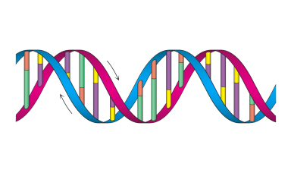
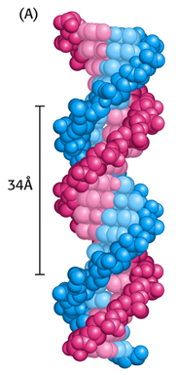
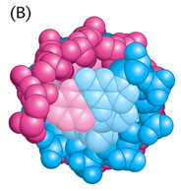
Struktura DNA
Sekundární struktura
Šroubovice
Vláknité molekuly
Dimer
Antiparalelní
Malý a velký
zářez
Jiné typy
šroubovic

Slide 14
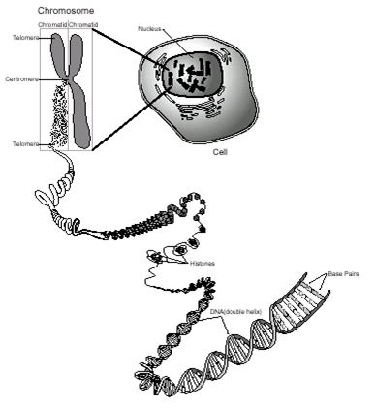
Struktura DNA
Poskládání molekuly DNA u eukaryontů
Úloha histonů
Bazicita x fosfáty

Slide 15
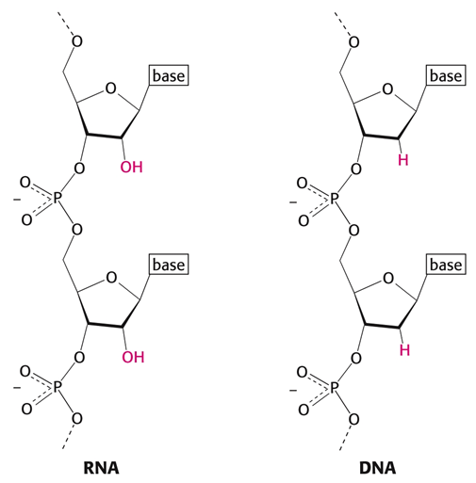
Struktura RNA
Všeobecně jednovláknová
Výjimka některé viry
Srovnání RNA s DNA

Slide 16
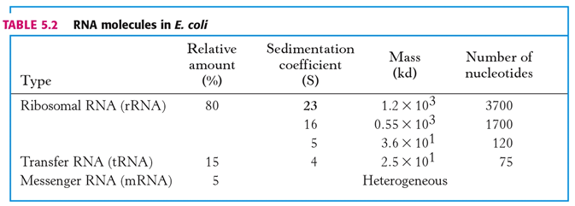
Formy RNA
mRNA
mediátorová, messenger
informační – 5-10 %
rRNA
ribosomální – 80 %
tRNA
transferová, přenosová – 10-15 %
60 tRNA

Slide 17
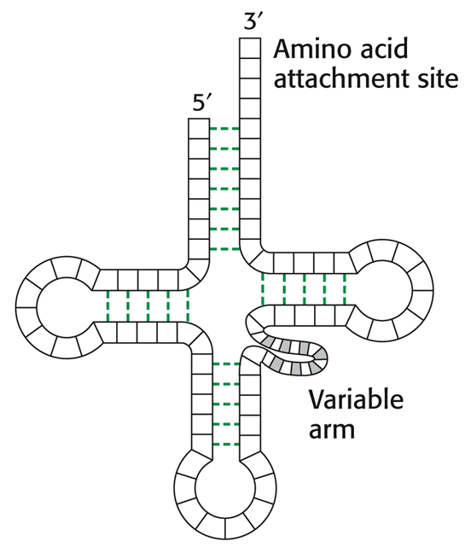
Struktura t-RNA
Projekce do roviny
Jetelový list
Typické úseky
Otevřené rameno
Antikodonové rameno
Variabilní – rozlišovací vl.astnost
Neobvyklé nukleotidy
Vysoká specificita

Slide 18
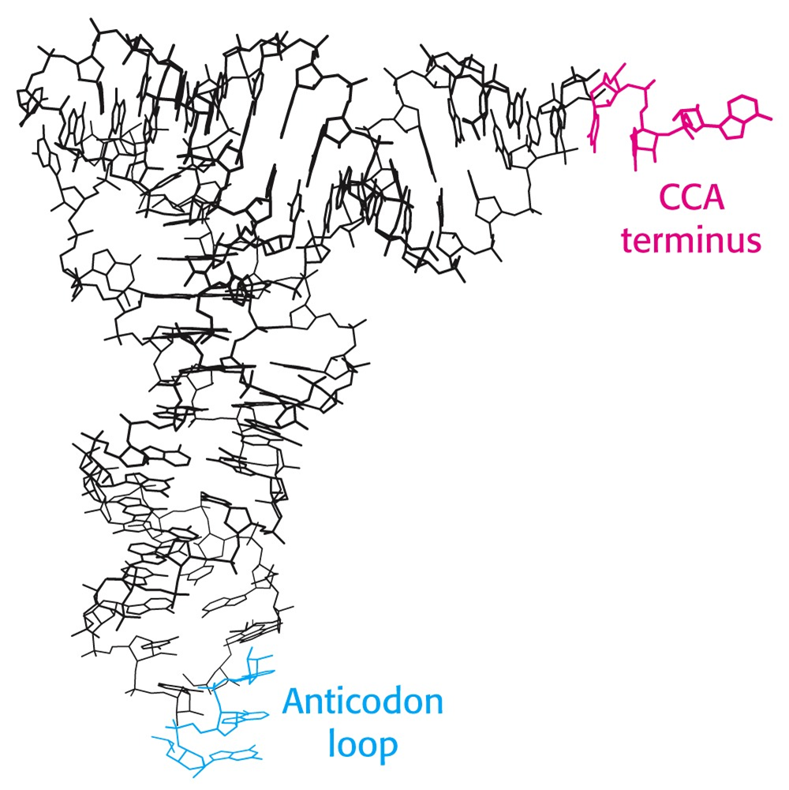
Struktura t-RNA
Prostorová projekce
Typické úseky
Otevřené rameno
Antikodonové rameno

Slide 19
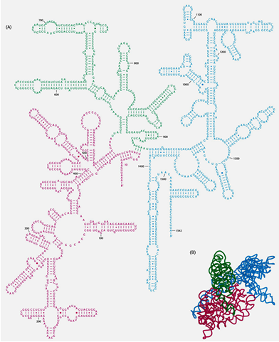
Struktura rRNA
Jednovlákno s množstvím komplementárních úseků
Typické struktury – vlásenky aj.

Slide 20
. Denaturace a renaturace DNA
Oddělování bazí – zánik H-můstků – vliv T
Světelná absorpce vyšší u oddělených bazí, interakce ji snižuje
Sledování procesu oddělování bazí - řetězců
Vratný proces
Hybridizace řetězců
Nástroj studia – homologie
Metody – PCR, genové inženýrství aj.
Podle stupně oddělení

Slide 21
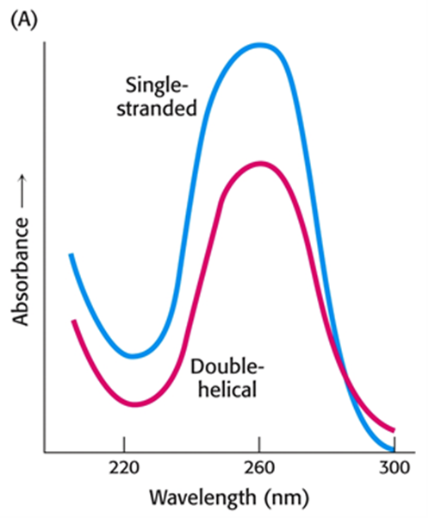
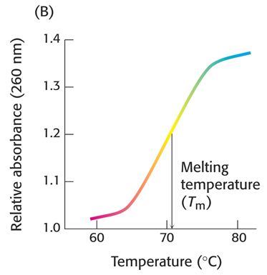
. Denaturace a renaturace DNA
Spektra DNA
Proces denaturace DNA

